Slide 1

«Сайт для бронирования отелей «RotCube»
Детский технопарк «Альтаир»
(РТУ МИРЭА)
Выполнил Гриненко Дмитрий иАрефьев Андрей
Ученики группы 3
Руководитель Борисов А.И.
Преподаватель Детского технопарка "Альтаир"

Slide 2
Цели и задачи
Цель проекта – предоставить пользователям продукт для поиска и сравнения информации между отелями по всему миру. Проект исполняет роль аналога современных приложений Циан, Сравни и Яндекс Отели. Исполняемые функции – поиск отелей и сравнение информации по всему миру.
Задачи:
Освоить навыки веб-разработки;
Написать код, готовый к работе по требованиям заказчика.

Slide 3
Актуальность
Путешествия полны неординарных ситуаций, так что цель нашего приложения – помочь туристам с их решением. Сайт «RotCube» поможет пользователям с организацией их поездки и обеспечит им комфортный отдых.

Slide 4
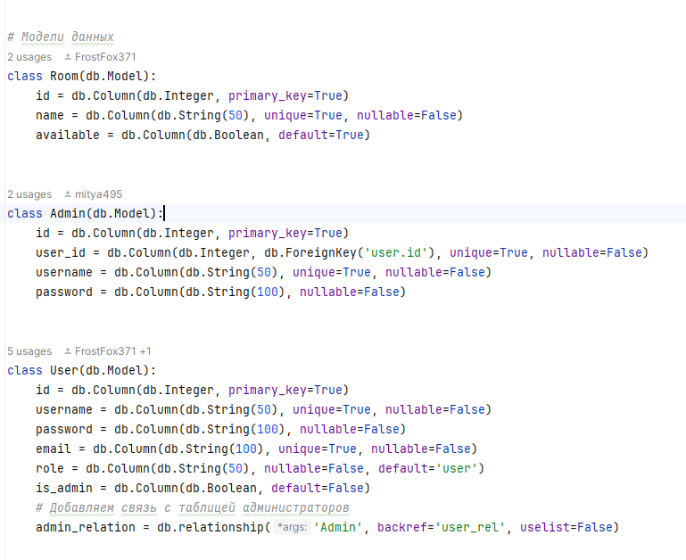
Ход работы
Создание ДБ-моделей

Slide 5
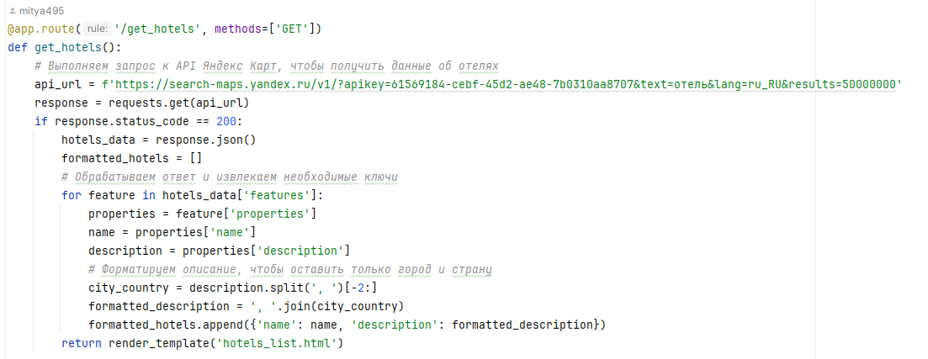
Ход работы
Подключение API Яндекс карт

Slide 6
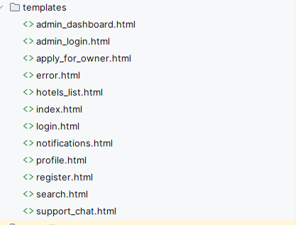
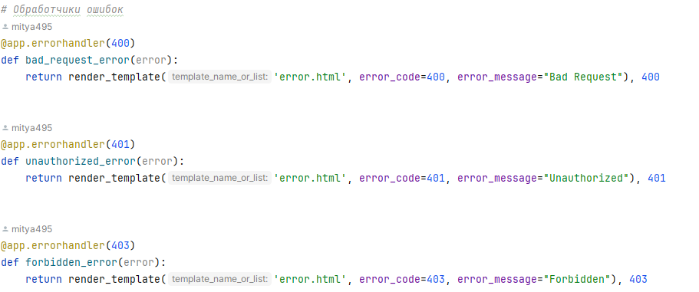
Ход работы
Создание html для каждого окна
Обработка ошибок

Slide 7
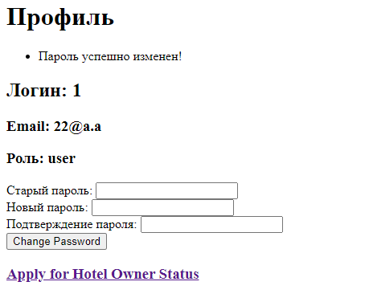
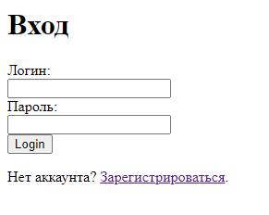
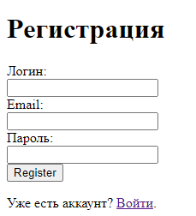
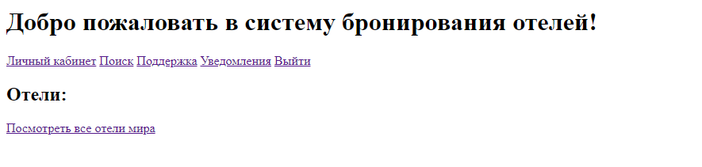
Результат работы

Slide 8
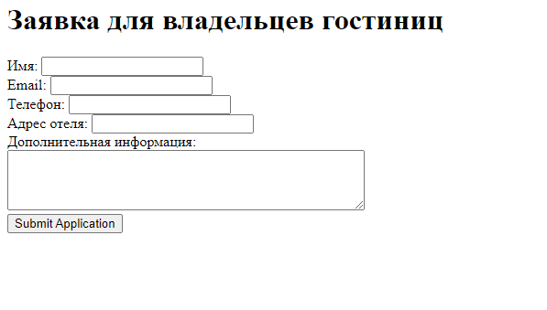
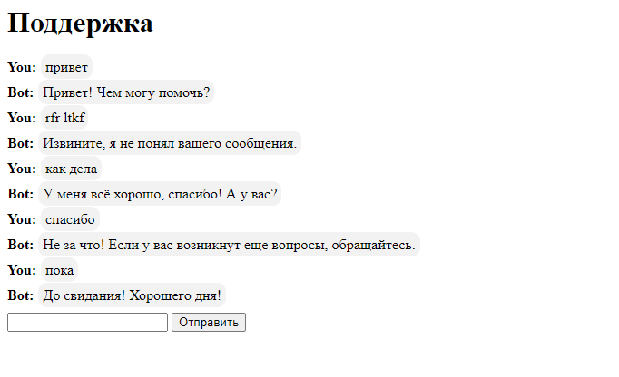
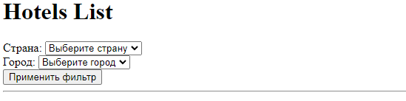
Результат работы

Slide 9

Спасибо за внимание!

